Slide 1
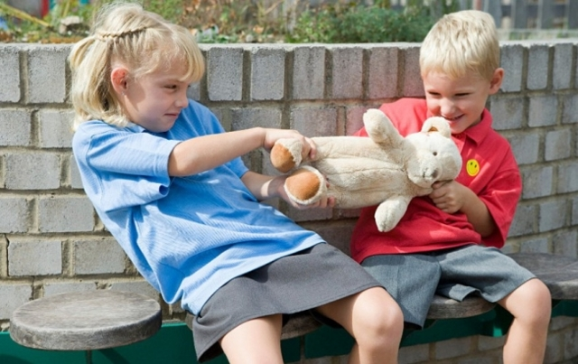
Медиация в детском саду
Подготовила Наумова Татьяна Викторовна – педагог-психолог
СП «Детский сад №7 комбинированного вида»

Slide 2
Цели медиативной службы детского сада:
создать условия для формирования бесконфликтной образовательной среды детского сада;
формирование культуры отношений субъектов образовательного процесса (воспитанников, сотрудников, родителей (законных представителей), администрации) посредством медиативных технологий.

Slide 3
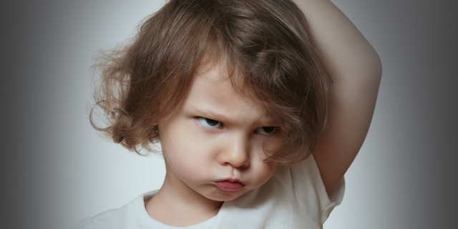
Миссия медиативной службы детского сада
Развить и закрепить способность людей к взаимопониманию как культурную традицию.

Slide 4
Задачи медиативной службы детского сада:
организовать взаимодействие и сотрудничество с родителями воспитанников, общественностью, социальными партнерами с целью их вовлечения в реализацию медиативного подхода;
повышать профессиональную компетентность сотрудников детского сада посредством обучения их медиативным технологиям и основам медиации;
популяризировать конструктивные способы урегулирования конфликтов;
создание эффективной системы взаимопомощи между всеми участниками образовательного процесса.

Slide 6
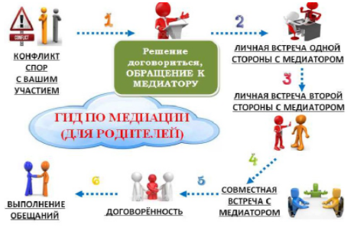

Slide 7
Общие характеристики конфликтности дошкольников
активность в установлении контактов со сверстниками;
стремление к обострению ситуации и доминированию над другими;
неумение идти на компромисс;
эгоистичность и эгоцентричность;
невнимательность к другим;
желание посредством повышенной агрессивности избавиться от собственной тревожности и т.д.

Slide 8
Группы конфликтных детей
«Я всегда прав»
«Я лучше других»
«Я – взрослый, я – главный»
«Я за себя постою»
«Я хороший»

Slide 9
Варианты агрессивного поведения:
физическая агрессия – конфликтные ситуации со сверстниками ребенок разрешает при помощи кулаков;
устная агрессия – крик, брань, жалобы, демонстративные угрозы, оскорбления и унижения другого;
разрушительность – ребенок преднамеренно вмешивается в игру сверстников, разрушает продукты деятельности другого, уничтожает или портит чужие вещи;
непослушание – своеобразный протест на требования, просьбы взрослых и др.

Slide 10
Основные причины возникновения конфликтов
1. «Разрушение игры»
2. «По поводу выбора общей темы игры»
3. «По поводу состава участников игры»
4. «Из-за ролей»
5. «Из-за игрушек»
6. «По поводу сюжета игры»
7. «По поводу правильности игровых действий»

Slide 11
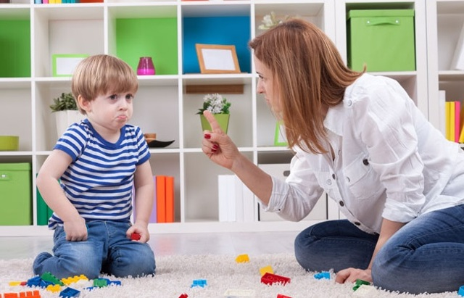
Обучение дошкольников способам поведения в конфликте
Способы разрешения конфликтов
Деструктивный способ: отношение ребенка выражается позицией: «Силой заставлю их играть», «Пожалуюсь взрослому, и она заставит всех играть», «Заберу игрушки и буду играть один».
Конструктивный способ: ребенок решает вопрос разрешения конфликта путем позитивного отношения к ссоре: «Вместе с ребятами решим, как будем играть», «Поделюсь игрушками».

Slide 12
Методика активного слушания (с одним ребенком)
выслушать и услышать ребенка;
осуществлять обратную связь: отражать информацию и чувства ребенка.
показать поддержку, уточнить, слушать с сочувствием, повторять наиболее важные мысли и чувства;
занимать нейтральную позицию, не принимать ничью сторону;
выдержать паузу;
высказывать свое мнение;
разговаривать в спокойной обстановке.

Slide 13
Методика активного слушания (с несколькими детьми)
правильно задавать вопросы: что произошло? (сформулировать суть конфликта), выяснить причины (почему это произошло), что привело к конфликту, определить и назвать какие чувства вызвал конфликт у участников, как быть в этой ситуации;
выслушать всех участников спора;
дать возможность каждому высказать свою точку зрения и понять, что в его проблему вникают;
помочь детям сделать выводы из своих собственных слов.

Slide 14
Методы и приемы предупреждения конфликтов и обучения поведению в конфликте:
сюжетно-ролевые игры с наличием проблемной ситуации;
интерактивные игры;
тренинги, обучающие формам конструктивного поведения в разрешении конфликтной ситуации;
психогимнастика;
чтение и обсуждение художественной литературы;
просмотр и анализ фрагментов мультипликационных фильмов;
беседы.

Slide 15
Средства развития коммуникативных навыков
сказки;
рассказы;
мультфильмы;
рассказы педагога;
сюжетно-ролевые игры и игры-драматизации;
типично детские средства: фольклорные «мирилки», «прощальные» предметы, «прощальное» место («Уголок мира»); «Мирные стулья»

Slide 16
Условия развития медиативного диалога:
создание в группе социально-психологической атмосферы доверия;
вовлеченность во взаимодействие по поводу развития диалога и реализации социокультурных программ родителей и других взрослых;
организация социокультурного пространства деятельности детей;
организация взаимодействия детей друг с другом с опорой на специфику детской субкультуры

Slide 17
Ситуация 1.
Когда дошкольники приходят с игрушками в группу детского сада, между ними часто возникают конфликты. Ребенок остро реагирует, когда сверстник берет его игрушку без разрешения: может заплакать, потребовать вернуть, разозлиться и даже ударить того, кто взял дорогую ему вещь. То есть он любым способом отстаивает свое личное имущество, право распоряжаться которым имеет только он.

Slide 18
Ситуация 2.
Конфликт «воспитатель – ребенок»
Ребенок не может найти свою игрушку и начинает громко плакать, капризничать. Ситуация возникла во время сбора на прогулку, когда невозможно нарушить или отменить процесс одевания.

Slide 19
Ситуация 3
Конфликт между родителями детей из-за порчи домашних игрушек:
1-й родитель: Ваш ребенок сломал дорогую игрушку, купите аналогичную или верните деньги.
2-й родитель: А зачем Вы разрешили, что бы ребенок принес дорогую игрушку в детский сад?

Slide 20
Ситуация 4
Ребенок, приходя домой из детского сада, жалуется на то, что с ним не хотят играть дети в группе.
Родители поинтересовались, с чем это связано.
Воспитатель, наблюдая за ребенком, приобщая его к совместным играм с другими детьми, заметил, что он все время хочет быть на первых ролях, всем играющим говорит, что они в игре жульничают, играют не по правилам, делает всем множество замечаний.
В ответ на это дети отказываются с ним играть. Педагог заметил также, что в большинстве случаев воспитанник не прав.

